Slide 1
Reporte laboral semana 11 y 12
SemaforosMina

Slide 2
Semana 11.
LIDER:
Tareas Finalizadas
Tareas Planeadas
Ricardo Aldair Puente Reyes
Tiempo Total
Reunión para ver avances del proyecto.
Reunión con el cliente.
Crear manual de operaciones.
Revisar manual de operaciones.
Corregir manual de operaciones.
Crear estrategias para capacitación del cliente.
Reunión de equipo para revisar avances.
Revisar que el prototipo funcional se encuentre terminado.
Realizar pruebas de funcionamiento con el software.
Tiempo de rol del líder del proyecto.
Reunión para ver avances del proyecto.
Reunión con el cliente.
Crear manual de operaciones.
Revisar manual de operaciones.
Corregir manual de operaciones.
Crear estrategias para capacitación del cliente.
Reunión de equipo para revisar avances.
Revisar que el prototipo funcional se encuentre terminado.
Realizar pruebas de funcionamiento con el software.
Tiempo de rol del líder del proyecto.
De las 8 horas planeadas de esta semana, se ha consumido un aprox. de 8.10 horas

Slide 3
Reporte del Líder. Semana 11
Ricardo Aldair Puente Reyes como líder del equipo realizó tareas tales como: Reunión para ver avances del proyecto pendiente de la semana 9 y Reunión con el cliente pendiente de la semana 10, Crear manual de operaciones, Revisar manual de operaciones, Corregir manual de operaciones, Crear estrategias para capacitación del cliente, Reunión de equipo para revisar avances, Revisar que el prototipo funcional se encuentre terminado, Realizar pruebas de funcionamiento con el software.

Slide 4
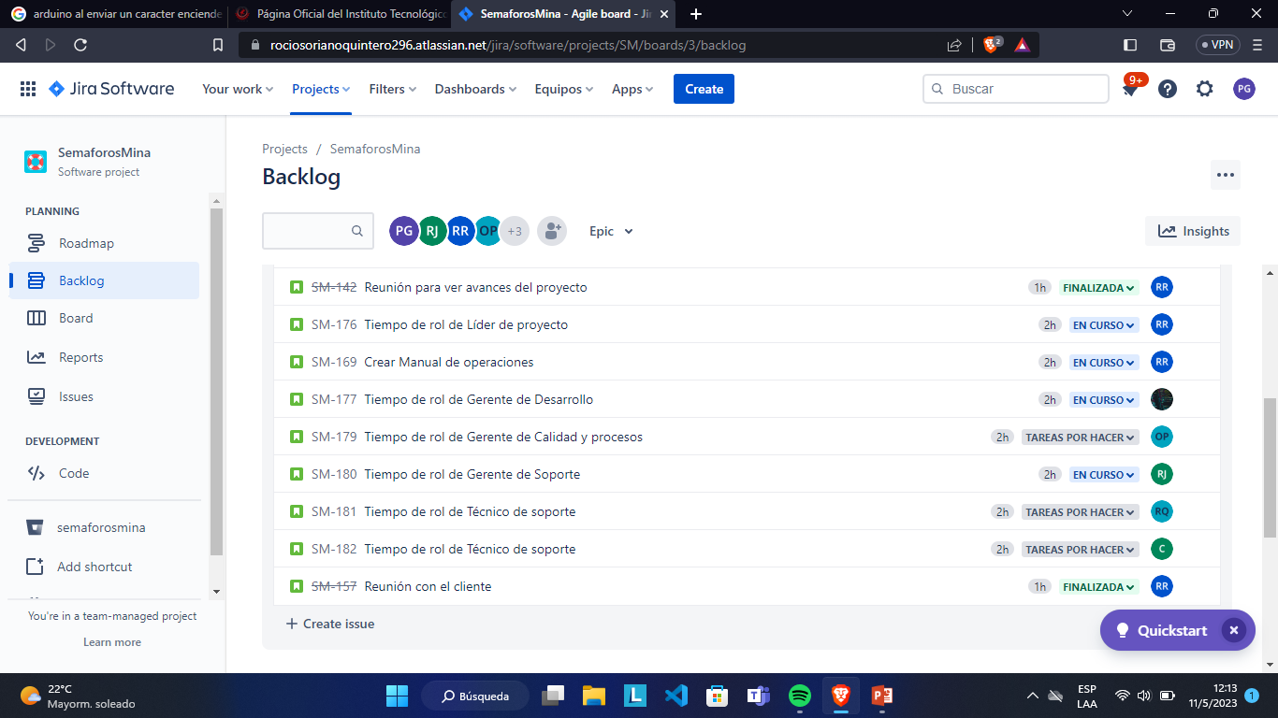
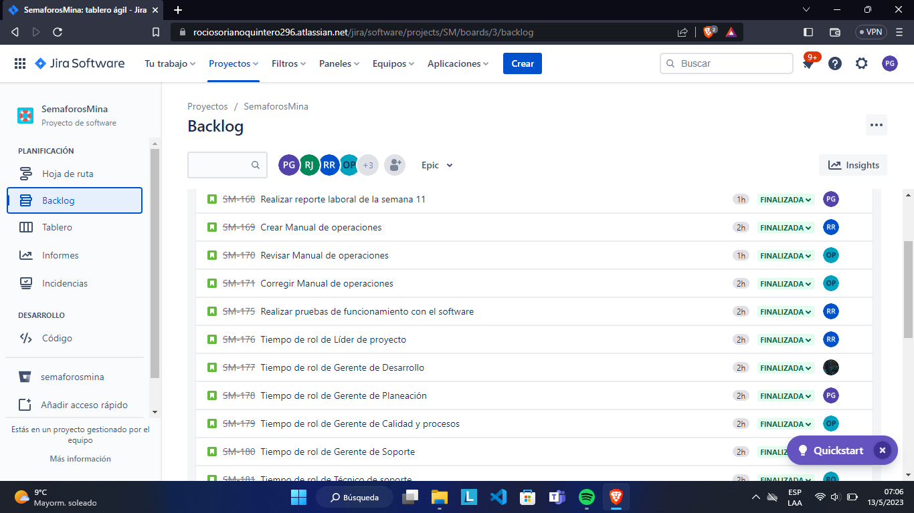
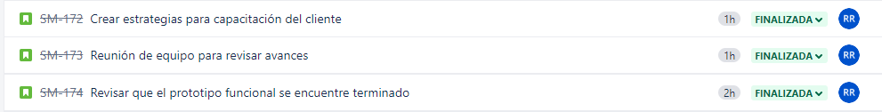
Semana 11

Slide 5
Semana 12.
LIDER:
Ricardo Aldahir Puente Reyes
Tareas Finalizadas
Tiempo Total
Tareas Planeadas
Preparación para la sexta reunión de estatus.
Reunión de estatus.
Reunión con cliente.
Llenar minuta de estatus.
Llenar minutas de la reunión con el cliente.
Validación de manual de operaciones.
Tiempo de rol de líder del proyecto.
Preparación para la sexta reunión de estatus.
Reunión de estatus.
Llenar minuta de estatus.
Validación de manual de operaciones.
Tiempo de rol de líder del proyecto.
De las 8 horas planeadas de esta semana, se ha consumido un aprox. de 7.33 horas

Slide 6
Reporte del Líder. Semana 12
Ricardo Aldair Puente Reyes como líder del equipo realizó tareas tales como: Preparación para la sexta reunión de estatus, Reunión de estatus, Llenar minuta de estatus, Validación de manual de operaciones.

Slide 7
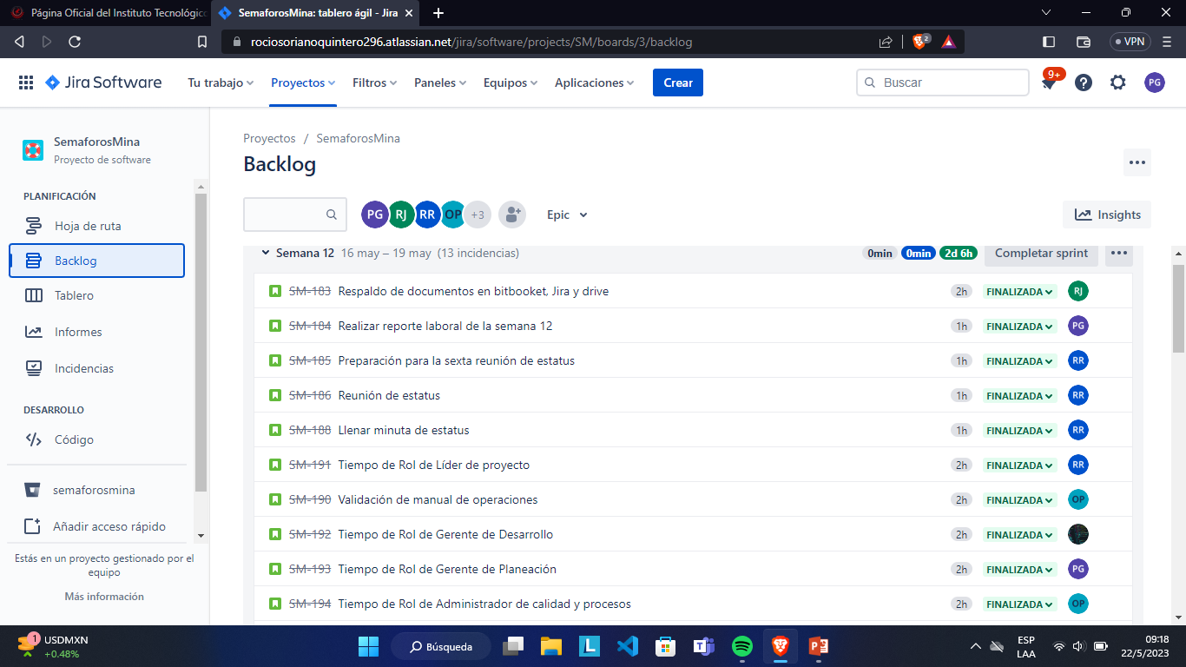
Semana 12

Slide 8
Gerente de Desarrollo:
Semana 11.
Tareas Planeadas
Héctor Daniel Castro Salazar.
Tareas Finalizadas
Tiempo Total
Reunión para ver avances del proyecto.
Reunión con el cliente.
Crear manual de operaciones.
Revisar manual de operaciones.
Corregir manual de operaciones.
Crear estrategias para capacitación del cliente.
Reunión de equipo para revisar avances.
Revisar que el prototipo funcional se encuentre terminado.
Realizar pruebas de funcionamiento con el software.
Tiempo de rol de Gerente de Desarrollo.
Reunión para ver avances del proyecto.
Reunión con el cliente.
Crear manual de operaciones.
Revisar manual de operaciones.
Corregir manual de operaciones.
Crear estrategias para capacitación del cliente.
Reunión de equipo para revisar avances.
Revisar que el prototipo funcional se encuentre terminado.
Realizar pruebas de funcionamiento con el software.
Tiempo de rol de Gerente de Desarrollo.
De las 8 horas planeadas de esta semana, se ha consumido un aprox. de 8.08 horas

Slide 9
Reporte del Gerente de Desarrollo. Semana 11
Héctor Daniel Castro Salazar como Gerente de Desarrollo realizó tareas tales como: Reunión para ver avances del proyecto pendiente de la semana 9 y Reunión con el cliente pendiente de la semana 10, Crear manual de operaciones, Revisar manual de operaciones, Corregir manual de operaciones, Crear estrategias para capacitación del cliente, Reunión de equipo para revisar avances, Revisar que el prototipo funcional se encuentre terminado, Realizar pruebas de funcionamiento con el software.

Slide 10
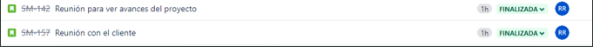
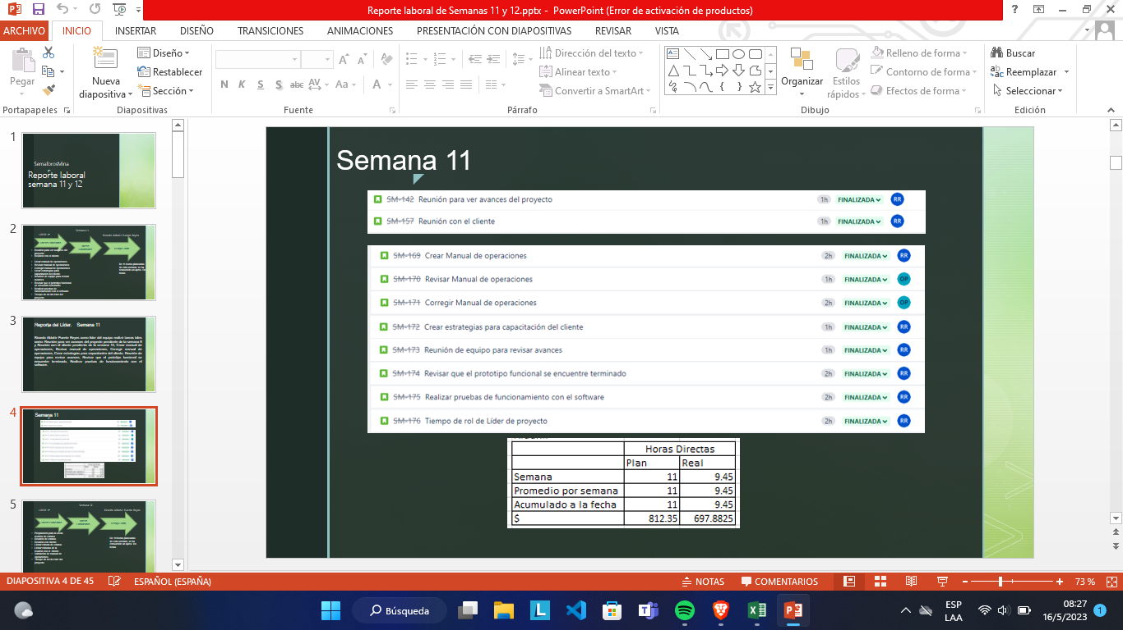
Semana 11

Slide 11
Semana 12.
Gerente de Desarrollo:
Héctor Daniel Castro Salazar
Tareas Planeadas
Tareas Finalizadas
Tiempo Total
Preparación para la sexta reunión de estatus.
Reunión de estatus.
Reunión con cliente.
Llenar minuta de estatus.
Llenar minutas de la reunión con el cliente.
Validación de manual de operaciones.
Tiempo de rol de Gerente de Desarrollo.
Preparación para la sexta reunión de estatus.
Reunión de estatus.
Llenar minuta de estatus.
Validación de manual de operaciones.
Tiempo de rol de Gerente de Desarrollo.
De las 8 horas planeadas de esta semana, se ha consumido un aprox. de 7.31 horas

Slide 12
Reporte del Gerente de Desarrollo. Semana 12
Héctor Daniel Castro Salazar como gerente de desarrollo realizó tareas tales como: Preparación para la sexta reunión de estatus, Reunión de estatus, Llenar minuta de estatus, Validación de manual de operaciones.

Slide 13
Semana 12

Slide 14
Semana 11
Gerente de planeación:
Tareas Finalizadas
Paola Correa Gómez.
Tareas Planeadas
Tiempo Total
Reunión para ver avances del proyecto.
Reunión con el cliente.
Realizar reporte laboral de la semana 11.
Crear manual de operaciones.
Corregir manual de operaciones.
Crear estrategias para capacitación del cliente.
Reunión de equipo para revisar avances.
Revisar que el prototipo funcional se encuentre terminado.
Realizar pruebas de funcionamiento con el software.
Tiempo de rol de gerente de planeación.
Reunión para ver avances del proyecto.
Reunión con el cliente.
Realizar reporte laboral de la semana 11.
Crear manual de operaciones.
Corregir manual de operaciones.
Crear estrategias para capacitación del cliente.
Reunión de equipo para revisar avances.
Revisar que el prototipo funcional se encuentre terminado.
Realizar pruebas de funcionamiento con el software.
Tiempo de rol de gerente de planeación.
De las 8 horas planeadas de esta semana, se ha consumido un aprox. de 8.10 horas.

Slide 15
Reporte del Gerente de Planeación. Semana 11
Paola Correa Gómez como gerente de planeación se dedicó a Reunión para ver avances del proyecto pendiente de la semana 9 y Reunión con el cliente pendiente de la semana 10, Realizar el reporte laboral de la semana 11, Crear manual de operaciones, Corregir manual de operaciones, Crear estrategias para capacitación del cliente, Reunión de equipo para revisar avances, Revisar que el prototipo funcional se encuentre terminado, Realizar pruebas de funcionamiento con el software.

Slide 16
Semana 11

Slide 17
Gerente de planeación:
Semana 12
Paola Correa Gómez.
Tareas Finalizadas
Tiempo Total
Tareas Planeadas
Realizar reporte laboral de la semana 12.
Preparación para la sexta reunión de estatus.
Reunión de estatus.
Reunión con cliente.
Llenar minuta de estatus.
Llenar minutas de la reunión con el cliente.
Validación de manual de operaciones.
Tiempo de Rol de Gerente de Planeación
De las 8 horas planeadas de esta semana, se ha consumido un aprox. de 7.33 horas.
Realizar reporte laboral de la semana 12.
Preparación para la sexta reunión de estatus.
Reunión de estatus.
Llenar minuta de estatus.
Validación de manual de operaciones.
Tiempo de Rol de Gerente de Planeación

Slide 18
Reporte del Gerente de Planeación. Semana 12
Paola Correa Gómez como Gerente de planeación realizó actividades las cuales son: Realizar reporte laboral de la semana 12, Preparación para la sexta reunión de estatus, Reunión de estatus, Llenar minuta de estatus, Validación de manual de operaciones.

Slide 19
Semana 12

Slide 20
Semana 11
Tareas Finalizadas
Gerente de Calidad:
Osiel Mauricio Pérez
Tareas Planeadas
Tiempo Total
Reunión para ver avances del proyecto.
Reunión con el cliente.
Crear manual de operaciones.
Revisar manual de operaciones.
Corregir manual de operaciones.
Crear estrategias para capacitación del cliente.
Reunión de equipo para revisar avances.
Revisar que el prototipo funcional se encuentre terminado.
Realizar pruebas de funcionamiento con el software.
Tiempo de rol de Gerente de Calidad.
Reunión para ver avances del proyecto.
Reunión con el cliente.
Crear manual de operaciones.
Revisar manual de operaciones.
Corregir manual de operaciones.
Crear estrategias para capacitación del cliente.
Reunión de equipo para revisar avances.
Revisar que el prototipo funcional se encuentre terminado.
Realizar pruebas de funcionamiento con el software.
Tiempo de rol de Gerente de Calidad.
De las 8 horas planeadas de esta semana, se ha consumido un aprox. de 8.10 horas.

Slide 21
Reporte del Gerente de Calidad. Semana 11
Osiel Mauricio Pérez como gerente de Calidad se dedicó a Reunión para ver avances del proyecto pendiente de la semana 9 y Reunión con el cliente pendiente de la semana 10, Crear manual de operaciones, Revisar manual de operaciones, Corregir manual de operaciones, Crear estrategias para capacitación del cliente, Reunión de equipo para revisar avances, Revisar que el prototipo funcional se encuentre terminado, Realizar pruebas de funcionamiento con el software.

Slide 22
Semana 11

Slide 23
Gerente de Calidad:
Semana 12
Osiel Mauricio Pérez.
Tareas Finalizadas
Tiempo Total
Tareas Planeadas
Preparación para la sexta reunión de estatus.
Reunión de estatus.
Reunión con cliente.
Llenar minuta de estatus.
Llenar minutas de la reunión con el cliente.
Validación de manual de operaciones.
Tiempo de rol de Gerente de Calidad.
Preparación para la sexta reunión de estatus.
Reunión de estatus.
Llenar minuta de estatus.
Validación de manual de operaciones.
Tiempo de rol de Gerente de Calidad.
De las 8 horas planeadas de esta semana, se ha consumido un aprox. de 7.33 horas.

Slide 24
Reporte del Gerente de Calidad. Semana 12
Osiel Mauricio Pérez como gerente de Calidad realizó actividades las cuales son: Preparación para la sexta reunión de estatus, Reunión de estatus, Llenar minuta de estatus, Validación de manual de operaciones.

Slide 25
Semana 12

Slide 26
Gerente de Soporte:
Tareas Finalizadas
Semana 11
Tareas Planeadas
Rocio Berenice Marco Jiménez.
Tiempo Total
Reunión para ver avances del proyecto.
Reunión con el cliente.
Crear manual de operaciones.
Revisar manual de operaciones.
Corregir manual de operaciones.
Crear estrategias para capacitación del cliente.
Reunión de equipo para revisar avances.
Revisar que el prototipo funcional se encuentre terminado.
Realizar pruebas de funcionamiento con el software.
Tiempo de Rol de Gerente de Soporte.
Reunión para ver avances del proyecto.
Reunión con el cliente.
Crear manual de operaciones.
Revisar manual de operaciones.
Corregir manual de operaciones.
Crear estrategias para capacitación del cliente.
Reunión de equipo para revisar avances.
Revisar que el prototipo funcional se encuentre terminado.
Realizar pruebas de funcionamiento con el software.
Tiempo de Rol de Gerente de Soporte.
De las 8 horas planeadas de esta semana, se ha consumido un aprox. de 8.10 horas

Slide 27
Reporte del Gerente de Soporte. Semana 11
Rocio Berenice Marco Jiménez se dedicó a Reunión para ver avances del proyecto pendiente de la semana 9 y Reunión con el cliente pendiente de la semana 10, Crear manual de operaciones, Revisar manual de operaciones, Corregir manual de operaciones, Crear estrategias para capacitación del cliente, Reunión de equipo para revisar avances, Revisar que el prototipo funcional se encuentre terminado, Realizar pruebas de funcionamiento con el software.

Slide 28
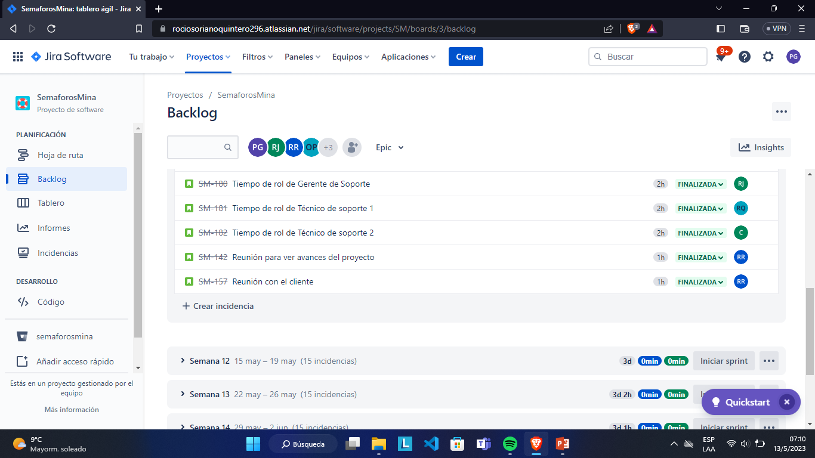
Semana 11

Slide 29
Semana 12
Gerente de Soporte:
Rocio Berenice Marco Jiménez.
Tareas Finalizadas
Tiempo Total
Tareas Planeadas
Respaldo de documentos en bitbucket, Jira y drive.
Preparación para la sexta reunión de estatus.
Reunión de estatus.
Reunión con cliente.
Llenar minuta de estatus.
Llenar minutas de la reunión con el cliente.
Validación de manual de operaciones.
Tiempo de rol de Gerente de Soporte.
Respaldo de documentos en bitbucket, Jira y drive.
Preparación para la sexta reunión de estatus.
Reunión de estatus.
Llenar minuta de estatus.
Validación de manual de operaciones.
Tiempo de rol de Gerente de Soporte.
De las 8 horas planeadas de esta semana, se ha consumido un aprox. de 7.31 horas.

Slide 30
Reporte del Gerente de Soporte. Semana 12
Rocio Berenice Marco Jiménez realizó las tareas de Respaldo de documentos en bitbucket, Jira y drive, Preparación para la sexta reunión de estatus, Reunión de estatus, Llenar minuta de estatus, Validación de manual de operaciones.

Slide 31
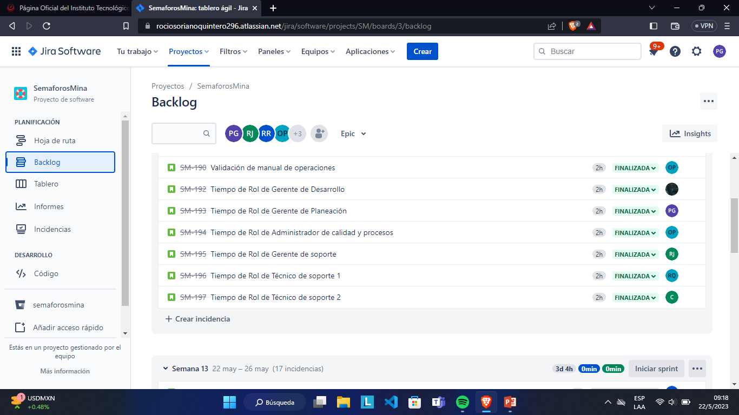
Semana 12

Slide 32
Tareas Finalizadas
Técnico de Soporte 1:
Semana 11
Tareas Planeadas
Rocio Soriano Quintero.
Tiempo Total
Reunión para ver avances del proyecto.
Reunión con el cliente.
Crear manual de operaciones.
Revisar manual de operaciones.
Corregir manual de operaciones.
Crear estrategias para capacitación del cliente.
Reunión de equipo para revisar avances.
Revisar que el prototipo funcional se encuentre terminado.
Realizar pruebas de funcionamiento con el software.
Tiempo de Rol de Técnico de Soporte 1.
Reunión para ver avances del proyecto.
Reunión con el cliente.
Crear manual de operaciones.
Revisar manual de operaciones.
Corregir manual de operaciones.
Crear estrategias para capacitación del cliente.
Reunión de equipo para revisar avances.
Revisar que el prototipo funcional se encuentre terminado.
Realizar pruebas de funcionamiento con el software.
Tiempo de Rol de Técnico de Soporte 1.
De las 8 horas planeadas de esta semana, se ha consumido un aprox. de 7.55 horas

Slide 33
Reporte del Técnico de Soporte 1. Semana 11
Rocio Soriano Quintero se dedicó a Reunión para ver avances del proyecto pendiente de la semana 9 y Reunión con el cliente pendiente de la semana 10, Crear manual de operaciones, Revisar manual de operaciones, Corregir manual de operaciones, Crear estrategias para capacitación del cliente, Reunión de equipo para revisar avances, Revisar que el prototipo funcional se encuentre terminado, Realizar pruebas de funcionamiento con el software.

Slide 34
Semana 11

Slide 35
Semana 12
Técnico de Soporte 1:
Rocio Soriano Quintero.
Tareas Finalizadas
Tiempo Total
Tareas Planeadas
Respaldo de documentos en bitbucket, Jira y drive.
Preparación para la sexta reunión de estatus.
Reunión de estatus.
Reunión con cliente.
Llenar minuta de estatus.
Llenar minutas de la reunión con el cliente.
Validación de manual de operaciones.
Tiempo de rol de Técnico de Soporte 1.
Respaldo de documentos en bitbucket, Jira y drive.
Preparación para la sexta reunión de estatus.
Reunión de estatus.
Llenar minuta de estatus.
Validación de manual de operaciones.
Tiempo de rol de Gerente de Soporte 1.
De las 8 horas planeadas de esta semana, se ha consumido un aprox. de 7.31 horas.

Slide 36
Reporte del Técnico de Soporte 1 . Semana 12
Rocio Soriano Quintero realizó las tareas de Respaldo de documentos en bitbucket, Jira y drive, Preparación para la sexta reunión de estatus, Reunión de estatus, Llenar minuta de estatus, Validación de manual de operaciones.

Slide 37
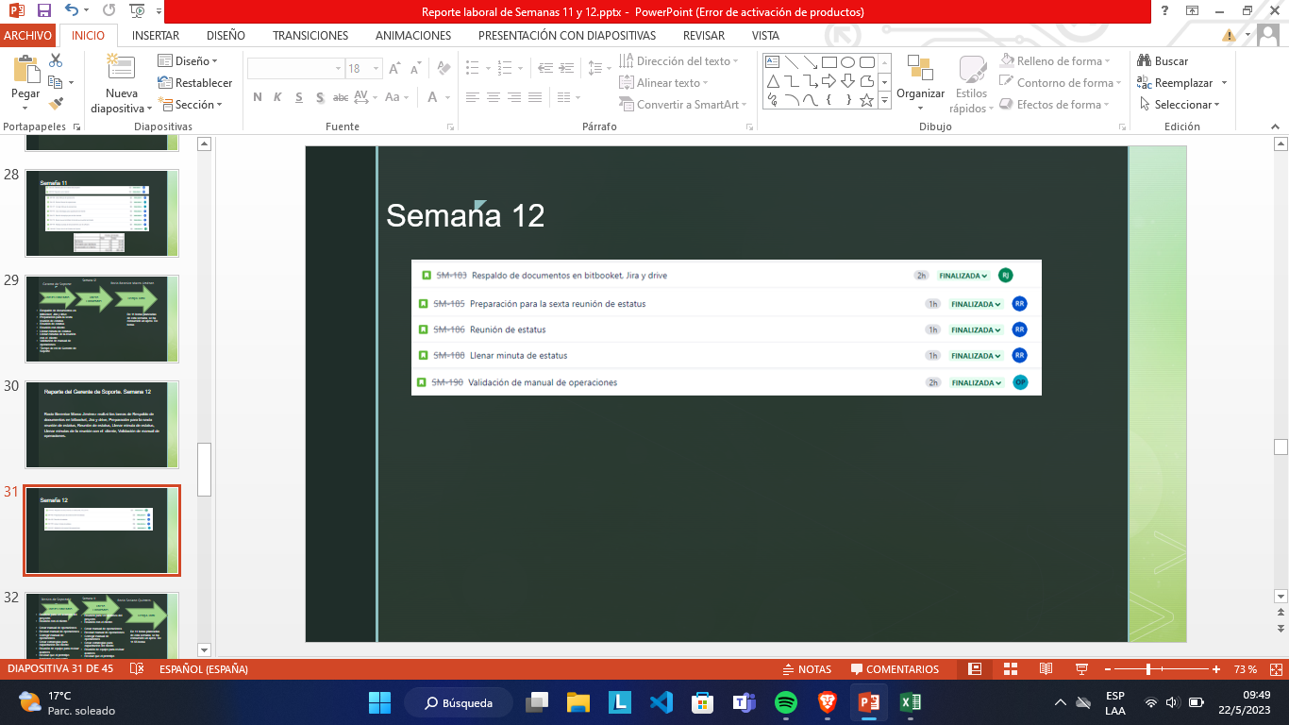
Semana 12

Slide 38
Tareas Finalizadas
Técnico de Soporte 2:
Semana 11
Cinthia Canales Medina.
Tareas Planeadas
Tiempo Total
Reunión para ver avances del proyecto.
Reunión con el cliente.
Crear manual de operaciones.
Revisar manual de operaciones.
Corregir manual de operaciones.
Crear estrategias para capacitación del cliente.
Reunión de equipo para revisar avances.
Revisar que el prototipo funcional se encuentre terminado.
Realizar pruebas de funcionamiento con el software.
Tiempo de Rol de Técnico de Soporte 2.
Reunión para ver avances del proyecto.
Reunión con el cliente.
Crear manual de operaciones.
Revisar manual de operaciones.
Corregir manual de operaciones.
Crear estrategias para capacitación del cliente.
Reunión de equipo para revisar avances.
Revisar que el prototipo funcional se encuentre terminado.
Realizar pruebas de funcionamiento con el software.
Tiempo de Rol de Técnico de Soporte 2.
De las 8 horas planeadas de esta semana, se ha consumido un aprox. de 8.10 horas.

Slide 39
Reporte del Técnico de Soporte 2. Semana 11
Cinthia Canales Medina se dedicó a Reunión para ver avances del proyecto pendiente de la semana 9 y Reunión con el cliente pendiente de la semana 10, Crear manual de operaciones, Revisar manual de operaciones, Corregir manual de operaciones, Crear estrategias para capacitación del cliente, Reunión de equipo para revisar avances, Revisar que el prototipo funcional se encuentre terminado, Realizar pruebas de funcionamiento con el software.

Slide 40
Semana 11

Slide 41
Semana 12
Técnico de Soporte 2:
Cinthia Canales Medina
Tareas Finalizadas
Tiempo Total
Tareas Planeadas
Respaldo de documentos en bitbucket, Jira y drive.
Preparación para la sexta reunión de estatus.
Reunión de estatus.
Reunión con cliente.
Llenar minuta de estatus.
Llenar minutas de la reunión con el cliente.
Validación de manual de operaciones.
Tiempo de rol de Técnico de Soporte 2.
Respaldo de documentos en bitbucket, Jira y drive.
Preparación para la sexta reunión de estatus.
Reunión de estatus.
Llenar minuta de estatus.
Validación de manual de operaciones.
Tiempo de rol de Gerente de Soporte.
De las 8 horas planeadas de esta semana, se ha consumido un aprox. de 7.31 horas.

Slide 42
Reporte del Técnico de Soporte 2. Semana 12
Cinthia Canales Medina realizó las tareas de Respaldo de documentos en bitbucket, Jira y drive, Preparación para la sexta reunión de estatus, Reunión de estatus, Llenar minuta de estatus, Validación de manual de operaciones.

Slide 43
Semana 12

Slide 44
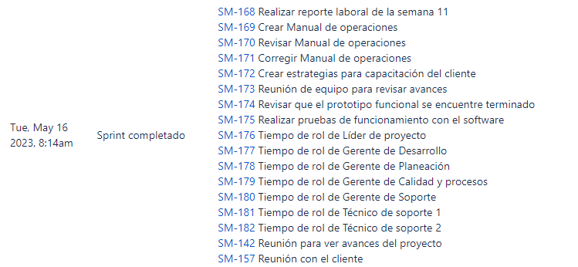
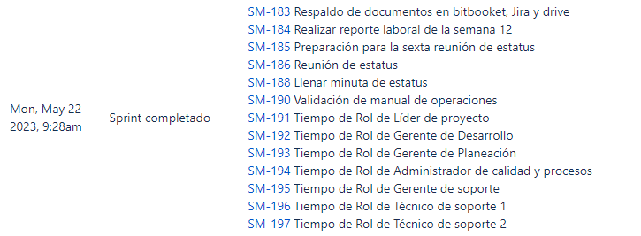
Reporte de información General
Tareas completadas semana 11 y 12

Slide 45
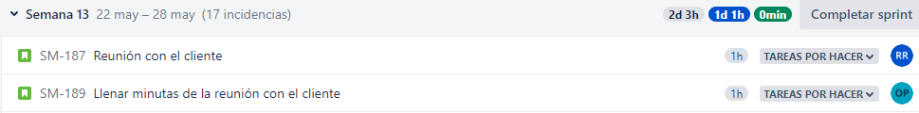
Tareas Pendientes a completar la próxima semana.
Reunión con cliente pendiente para la semana 13 por cuestiones de que apenas la semana 11 tuvimos reunión con el cliente.

